Slide 1
1.5 特殊二极管
1.5.1 稳压管
1.5.2 发光二极管
1.5.3 光电二极管
1.5.4 光电耦合器件
1.5.5 肖特基二极管
1.5.6 变容二极管

Slide 2
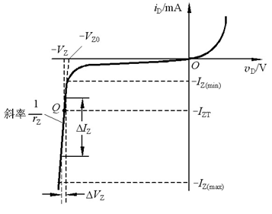

1.5.1 稳压管
1. 符号及稳压特性
利用二极管反向击穿特性实现稳压。稳压二极管稳压时工作在反向电击穿状态。

Slide 3
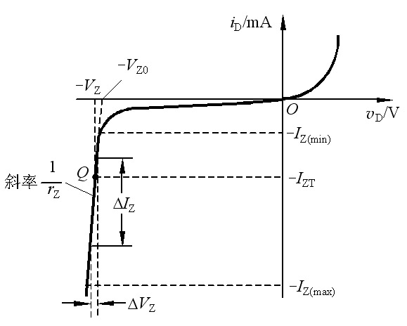
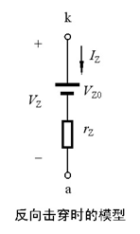
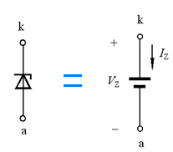
2. 稳压二极管主要参数
(1) 稳定电压V_{Z}
在规定的稳压管反向工作电流I_{Z}下，所对应的反向工作电压。
(2) 动态电阻r_{Z}
r_{Z} =ΔV_{Z} /ΔI_{Z}
r_{Z}愈小，反映稳压管的击穿特性愈陡。
工程实际使用中，常常忽略动态电阻r_{Z}

Slide 4
(3)最大耗散功率 P_{ZM}
取决于PN结的面积和散热等条件。反向工作时PN结的功率损耗为 P_{Z}=V_{Z}I_{Z}，由 P_{ZM}和V_{Z}可以决定I_{ZM}
(4)最大稳定工作电流 I_{Zmax} 和最小稳定工作电流 I_{Zmin}
最大稳定工作电流取决于最大耗散功率，即P_{Zmax} =V_{Z}I_{Zmax} 。而I_{zmin}对应V_{Zmin}。 若I_{Z}＜I_{Zmin}则不能稳压。
(5)稳定电压温度系数——α_{VZ}

Slide 5
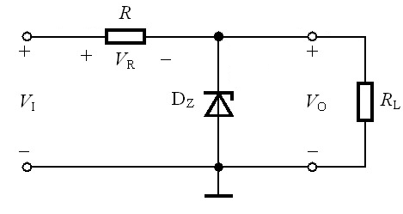
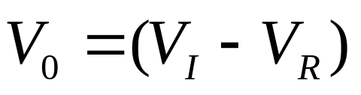
I_{R}
3. 稳压电路
I_{Z}
I_{o}
负载变化
R_{L}
I_{o}
I_{R}
V_{R}
V_{o}
V_{Z}
I_{Z}
I_{R}
V_{R}
V_{o}
输入电压变化
V_{I}
V_{o}
V_{Z}
I_{Z}
I_{R}
V_{R}
V_{o}

Slide 6
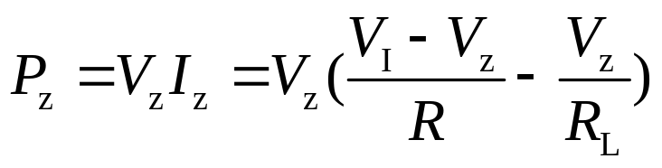
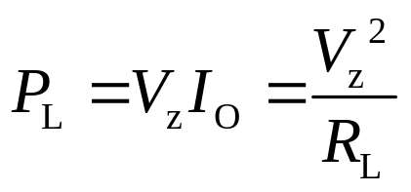
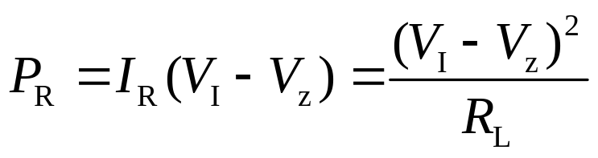
例1：稳压电路如图所示。（1）试近似写出稳压管的耗散功率P_{z}的表达式，并说明输入V_{I}和负载R_{L}在何种情况下，P_{z}达到最大值或最小值；（2）写出负载吸收的功率表达式和限流电阻R消耗的功率表达式。
（1）稳压管耗散功率
I_{R}
I_{Z}
I_{o}
当R_{L}开路且V_{I}最大时， P_{z}达到最大值；当I_{z}=I_{z(min)}时， P_{z}最小。
（2） 负载吸收的功率：
限流电阻R上消耗的功率

Slide 7
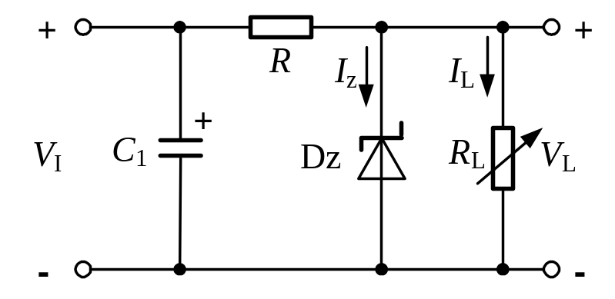
例3.电路如图所示。已知稳压管的V_{Z}＝6V，V_{I}＝12V（波动±10%）。负载电流I_{L}在2~6mA内变化，I_{Z}＝10~30mA，试选择限流电阻R的范围。
什么情况下Dz流过的电流最大，什么情况下Dz流过的电流最小？
R＞（13.2-6）/（30+2）＝0.225 kΩ；
R＜（10.8-6）/（10+6）＝0.3 kΩ；
思考：如果I_{L}变化范围为2~20mA，上述电路能正常工作吗？如何解决？

Slide 9
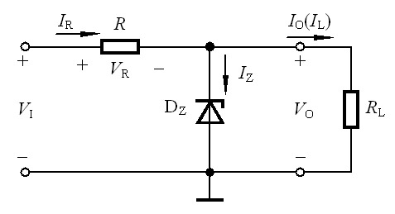

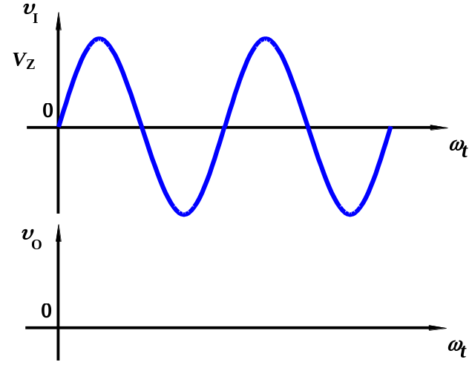
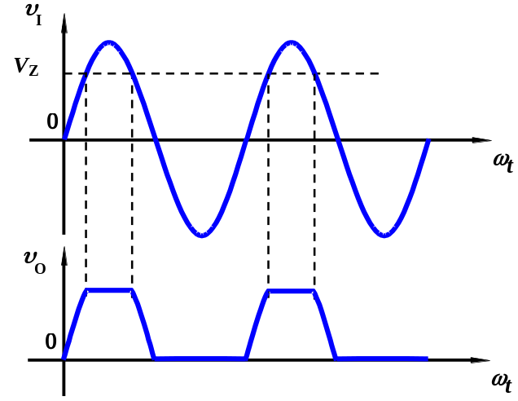
正常稳压时 V_{O} =V_{Z}
# 稳压条件是什么？
I_{Zmin} ≤ I_{Z} ≤ I_{Zmax}
# 不加R可以吗？
上述电路V_{I}为正弦波，且幅值大于V_{Z} ， V_{O}的波形是怎样的？

Slide 10

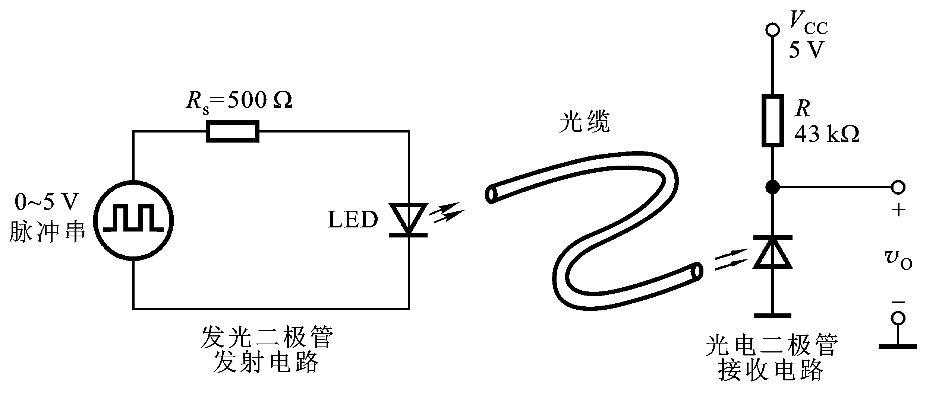
1.5.2 发光二极管
符号
光电传输系统

Slide 11
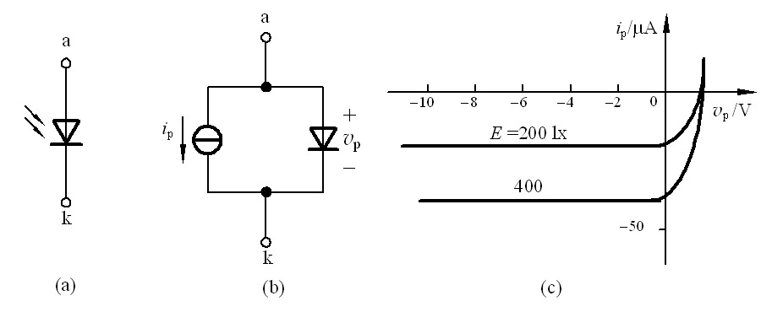
1.5.3 光电二极管
（a）符号 （b）电路模型 （c）特性曲线

Slide 12
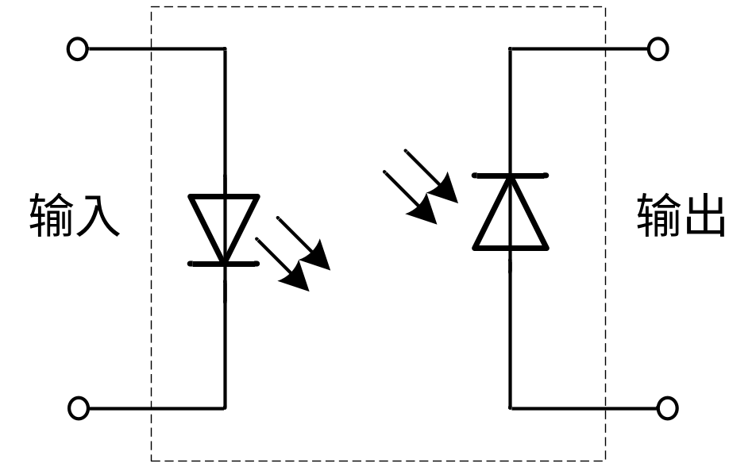
1.5.4 光电耦合器件
将发光二极管和光电二极管组合起来 可以组成二极管型的光电耦合器件。

Slide 13
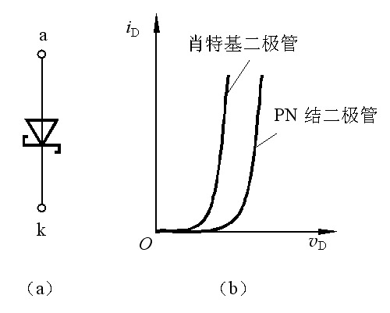
1.5.5 肖特基二极管
肖特基二极管（SBD）是由金属和N型半导体接触形成势垒的二极管，其阳极是金属，阴极是N型半导体。
肖特基二极管是一种多数载流子导电器件，不存在少数载流子的电荷存储现象，因此电容效应较小，适用于高频或开关电路。
（a）符号 （b）正向V-I特性

Slide 14
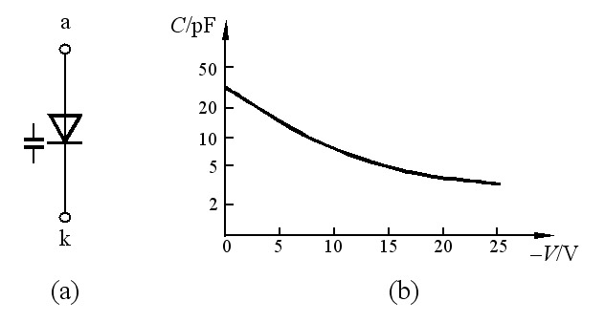
1.5.6 变容二极管
（a）符号 （b）结电容与电压的关系（纵坐标为对数刻度）

Slide 15
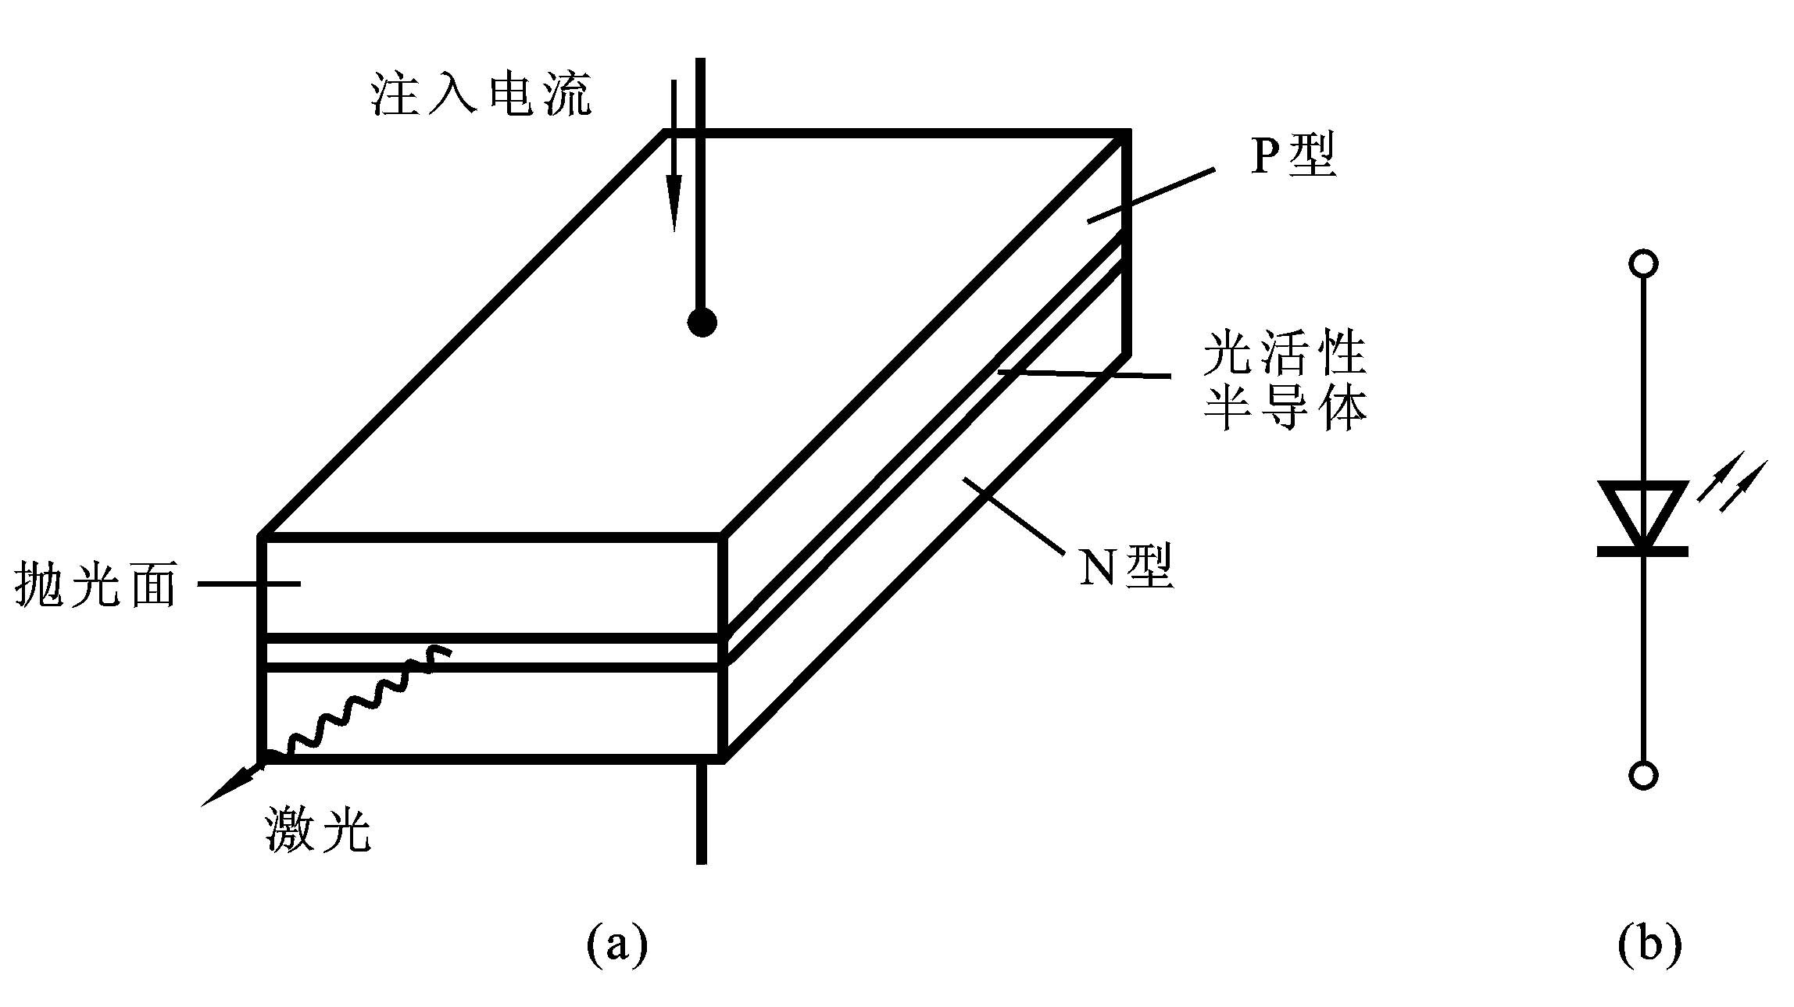
激光二极管
（a）物理结构 （b）符号

Slide 16
小 结
半导体在本征激发后具有导电性能，载流子浓度与温度有关；
P型半导体中多子为空穴，少子为电子； N型半导体中多子为电子，少子为空穴；
PN结具有单相导电性；
二极管在电路中工作状态的判断方法；
稳压二极管的工作原理和稳压电路.

